Slide 1

Cookie,
Система управления содержимым
www.courses.dp.ua

Slide 2
Cookie-файлы

Slide 3
Cookie (или cookie-файлы)
Небольшой фрагмент данных, которые веб-сервер (сайт) может хранить в браузере пользователя. Как правило используется для того, чтобы «узнать» вернувшегося пользователя.
Каждый страница сайта по сути изолирована от других, кроме cookie нет никаких других способов которыми страница смогла бы узнать: а заходил ли уже пользователь, а был ли он на других страницах сайта… и т.п. вопросы.
Cookie подобны скидочной карточке в магазине. Одни раз посетив магазин вы получаете карточку с номером. При втором и следующий заходах в магазин вы предъявляете карточку и магазин вас «узнаёт» благодаря информации записанной на этой карточке.
3

Slide 4
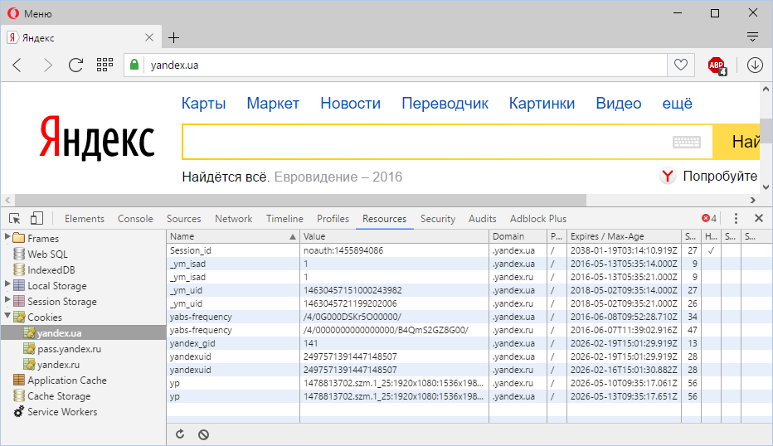
Cookie (или cookie-файлы)
В консоли разработчика содержаться вся информация о cookie которые установил сайт
4

Slide 5
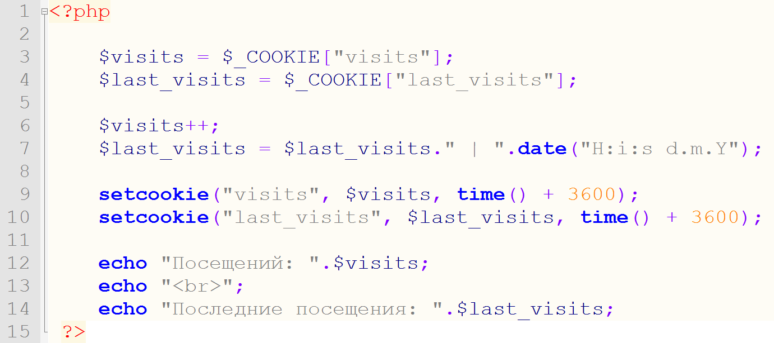

Механизм работы c Cookie-файлами
Все cookie-файлы доступны в массиве $_COOKIE. Все данные сохраняемые в cookie файлах передаются в HTTP-заголовках запросов/ответов. Установить cookie можно при помощи функции setcookie(name, value, expire) где name – имя cookie, value – значение, expire – срок жизни cookie в секундах (от начала unix эпохи).
5

Slide 6
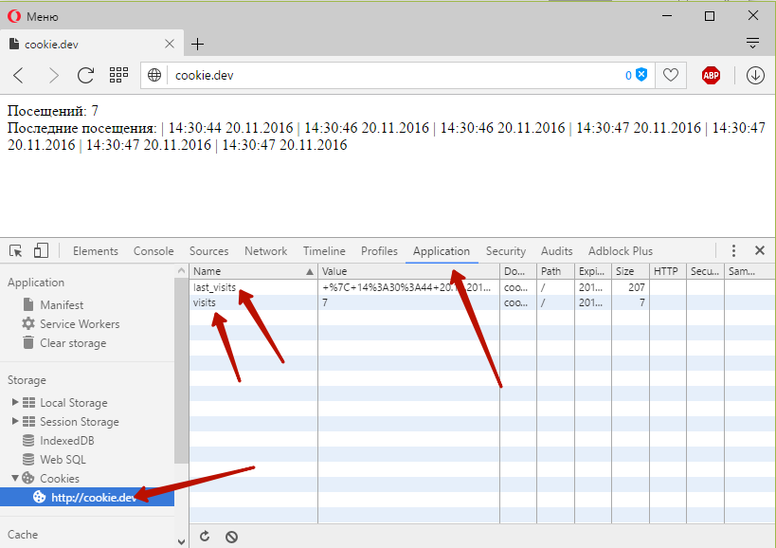
Защита от многократной отправки сообщений
Результат работы
6

Slide 7
Принципы работы с cookie
Cookie позволяют хранить строки;
Каждая запись в Cookie имеет «срок годности» после истечения которого браузер удаляет запись;
Cookie передаются в HTTP-заголовке;
Записывать Cookie можно только в начале РНР файла, до того как пойдёт HTML-код (или любые другие данные);
Чтобы работать с Cookie файлы с кодом необходимо сохранять в кодировке UTF-8 (Без BOM)!!!
7

Slide 8
Cookie,
перенаправления
и HTTP-заголовки

Slide 9
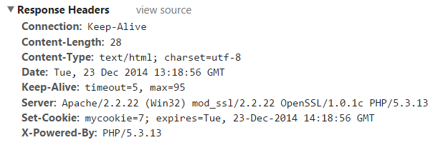
HTTP запрос, HTTP ответ
Функции setcookie, header и ряд других влияют на HTTP-заголовок, данные cookie и перенаправлении передаются в HTTP-запросах/ответах.
НО! Повлияют на HTTP-заголовок возможно только до того как начнётся вывод HTML-страницы.
9

Slide 10
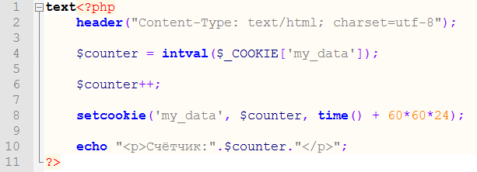
HTTP запрос, HTTP ответ
Любые символы до начала «php-тега» заставляют сервер оформить и отправить заголовок пользователю. Тем самым лишая возможности добавить в него что-то.
10

Slide 11
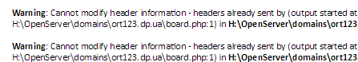
Cookie и кодировка
Почему при работе с cookie появляется вот такая ошибка?
11

Slide 12
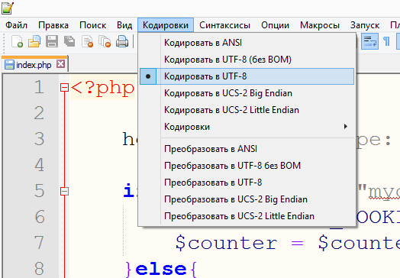
Кодировка проблемы с HTTP-заголовком
Устанавливая спец. маркера UTF-8 BOM, чтобы браузер понял в какой кодировке файл. Но этот маркер идёт в самом начале файла, до «полезного кода».
12

Slide 13
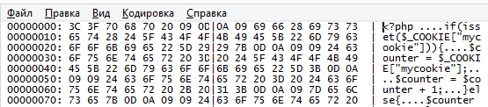
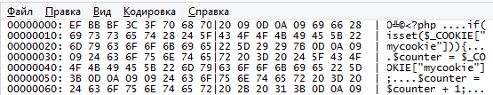
HTTP запрос, HTTP ответ
Файл без BOM
Файл c BOM
Любые символы до начала «php-тега» заставляют сервер оформить и отправить HTTP-заголовок пользователю. Тем самым лишая возможности добавить в него что-то. Метка ВОМ – также считается такими символами.
13

Slide 14
Что делать?
Сохранять файл в кодировке UTF-8 без метки BOM!!!
Использовать тег <meta charset=“utf-8”> в HTML-документа, дабы избежать проблем с кодировкой.
Начинать РНР код с самого начала файла.
14

Slide 15
Сookie на практике

Slide 16
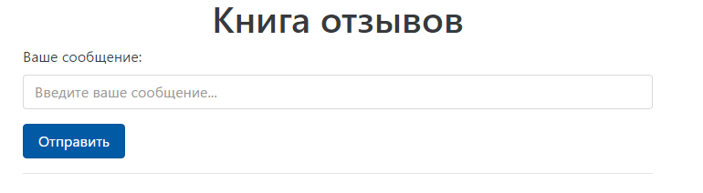
Книга отзывов + cookie
Скачайте заготовку:
http://files.courses.dp.ua/web/21/ex01.html
Создайте в OpenServer’e новый сайт, например: «mysite.com» и разместите скачанный код в файле index.php
16

Slide 17
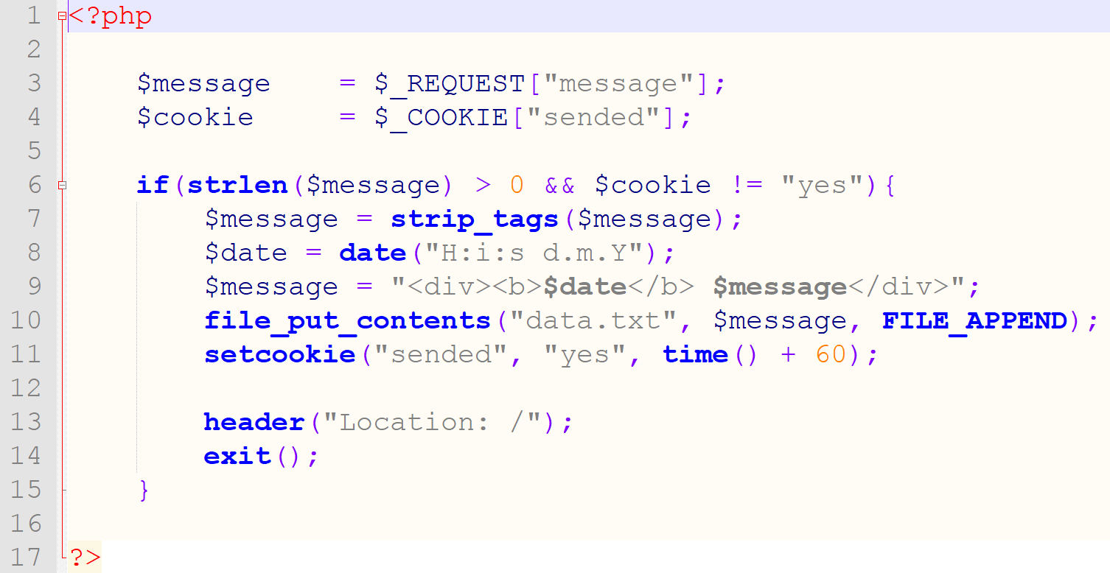
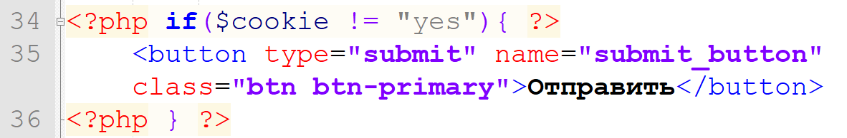
Книга отзывов + cookie
Ограничим отправку сообщений одним разом в минуту.
17

Slide 18
Развёртывание сайта

Slide 19

Может случиться так, что к вам попадёт сайт в виде наборов файлов или готовый сайт необходимо перенести на хостинг…
Скачайте архив по адресу:
http://files.courses.dp.ua/web/20/cms.zip
Развернём её на нашем Open Server’e
(просто скопировать файлы с кодом – легко, а вот с базой данных так не выйдет – необходимо создать базу данных с нёла, или импортировать её).
19

Slide 20
Создадим в Open Server’e новый сайт, назовём его
mynews.com
И разместим в нём файлы из архива
Создадим базу данных mynews.com
И импортируем её структуру и содержимое из импортируем её из файла DUMP.sql
20

Slide 21

Лента новостей – структура сайта.
Пользовательская часть
Содержимое каталога «mynews.com»
21

Slide 22
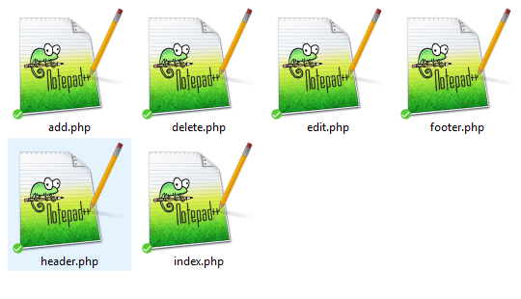
Лента новостей – структура сайта.
Редакторская часть (каталог admin)
Содержимое каталога «mynews.com/admin»
22

Slide 23
«Лента новостей» / CMS
(проектирование)

Slide 24
Лента новостей – есть на каждом втором сайте.
С точки зрения пользователя лента новостей это список новостей, и возможность прочитать конкретную новость.
С точки зрения редактора (администратора) сайта лента новостей это инструмент для удобной публикации новостей, без специфических знаний по веб-разработке.
С точки зрения веб-разработчика лента новостей это механизм предоставляющий редактору (и пользователю) такие возможности как: хранения, добавления, редактирования, удаления новостей.
Новость это: заголовок, основной текст, дата публикации.
24

Slide 25
Лента новостей – модель данных.
Новость это: заголовок, основной текст, время публикации.
Поле | Имя поля | Тип
Заголовок | title | TEXT
Содержимое | content | TEXT
Время публикации | pub_time | DATETIME
Номер новости | id | INT
Структура таблицы в которой будут храниться новости.
25

Slide 26
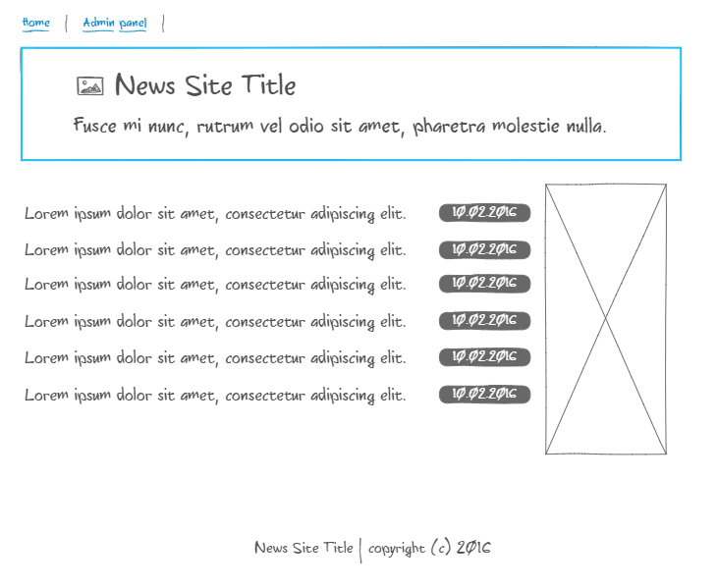
Лента новостей – макеты
Макет страницы списка новостей (для посетителя)
26

Slide 27
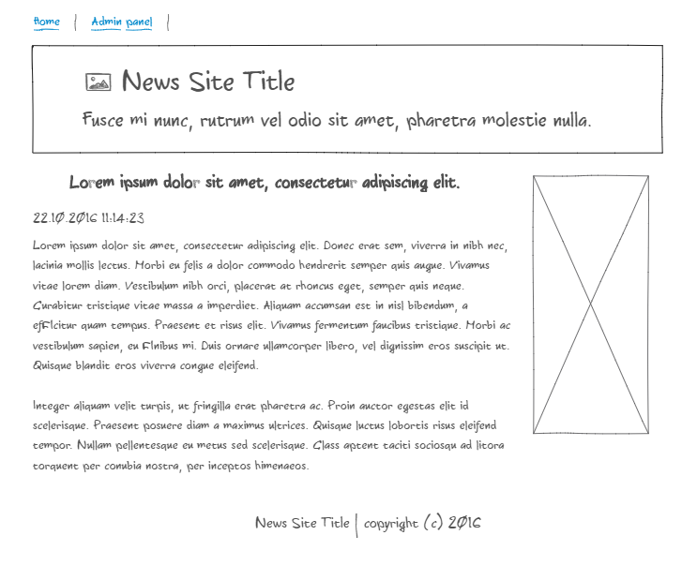
Лента новостей – макеты
Макет страницы конкретной новости.
27

Slide 28
Разбиение страницы на фрагменты
Header >>
Footer >>
Фрагменты макета страниц для посетителей сайта.
28

Slide 29
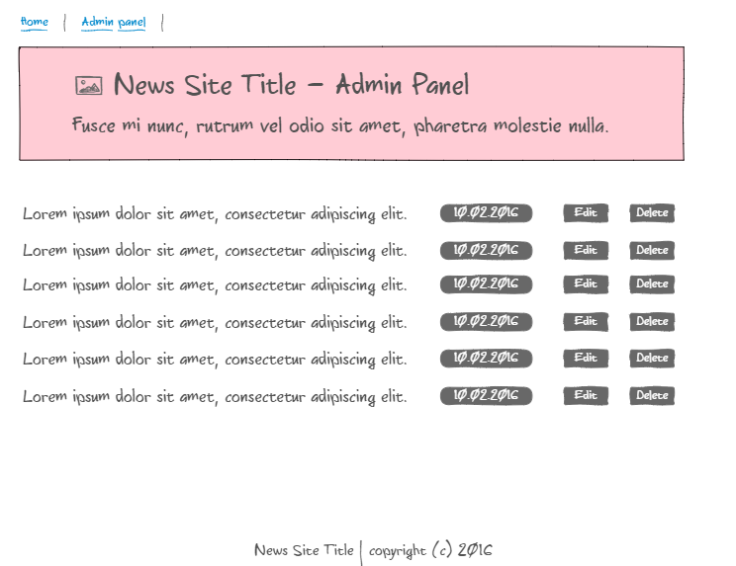
Лента новостей – макеты
Макет страницы списка новостей (для редактора).
29

Slide 30
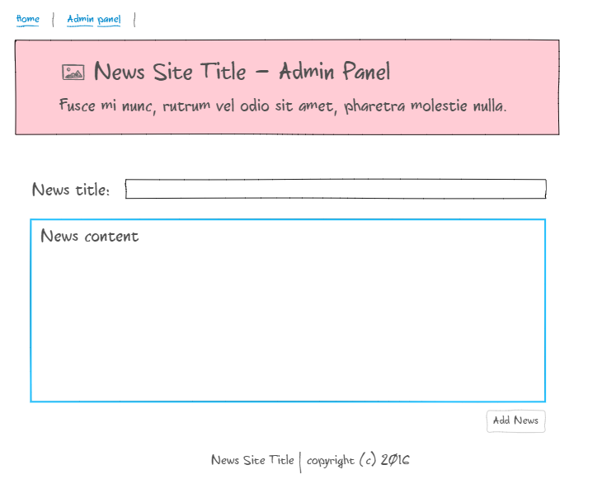
Лента новостей – макеты
Макет страницы добавления новости (для редактора).
30

Slide 31
Фрагменты страниц админ. панели
Страницы редактора также можно разбить на фрагменты.
31

Slide 32


Лента новостей – структура сайта.
Пользовательская часть
Редакторская часть
Выводит список заголовков новостей отсортированных по дате добавления и ссылку на страницу редактирования конкретной новости, удаления конкретной новости и добавления новой новости.
Выводит список заголовков новостей отсортированных по дате добавления и ссылку на страницу конкретной новости.
Список
новостей
Список
новостей
Страница позвоялет ввести заголовок и содержимое новой новости, дата публикации и номер присваивается автоматически.
Страница
добавления
новости
Выводит заголовок, содержимое и дату публикации новости. Требуемая новость передаётся в виде её номера (id) в базе данных.
Страница позволяет изменить заголовок и содержимое новости. Требуемая новость передаётся в виде её номера (id) в базе данных.
Страница
конкретной
новости
Страница
редактирования
новости
Удаление требуемой новости. Требуемая новость передаётся в виде её номера (id) в базе данных.
Страница
удаления
новости
32

Slide 33
Система управления содержимым
/
Content management system (CMS)

Slide 34
Content management system (CMS) – Система управления содержимым.
А по сути средство редактирования страниц сайта.
CMS нужны в первую очередь для удешевления стоимости эксплуатации сайта.
CMS позволяет использовать менее квалифицированный труд для обслуживания сайта, экономит время необходимое для наполнения сайта, позволяет более оперативно вносить изменения в содержимое сайта.
34

Slide 35
CMS – самый распространённый механизм на сайтах

